Slide 1



From Structure to Behavior: Hypothalamic Subregions Volumes Predict Childhood Conduct Issues
Assunta Pelagi, Chiara Camastra, Andrea Quattrone and Alessia Sarica
Neuroscience Research Center,
Department of Medical and Surgical Sciences,
Magna Graecia University, Catanzaro, Italy
XXXI Congresso dell’Associazione Italiana di Psicologia - Sezione Sperimentale.
11–13 set 2025, Campus Luigi Einaudi

Slide 2

Background
Problemi di Condotta nell’infanzia
Pattern persistente di aggressività, oppositività e violazioni di regole sociali
Prevalenza del 2-10% in bambini/adolescenti
Aumentato rischio di disturbo antisociale di personalità e psicopatologia adulta
Forte comorbidità con ADHD, disturbi dell’umore e abuso di sostanze
Circuiti Neurali
Disfunzioni nelle regioni frontolimbiche: corteccia prefrontale, amigdala, striato
Ipotalamo: Struttura subcorticale cruciale per stress (asse HPA), aggressività e comportamenti sociali
Gap nella Ricerca
Il ruolo dell'ipotalamo nei problemi di condotta infantile è ancora poco esplorato
Obiettivo dello Studio
Esaminare il rapporto tra la morfometria delle sottoregioni ipotalamiche e i problemi di condotta infantile riportati retrospettivamente in un ampio campione di giovani adulti sani

Slide 3




Materiali e Metodi
 | Group | Mean (or frequencies) | Median | SD | Min | Max
Male/Female | HC | 142/267 | - | - | - | -
 | CC | 148/73 | - | - | - | -
Age | HC | 29.2 | 29 | 3.56 | 22 | 36
 | CC | 29.1 | 29 | 3.41 | 22 | 36
Education (in years) | HC | 15.2 | 16 | 1.63 | 11 | 17
 | CC | 15.1 | 16 | 1.69 | 11 | 17
MMSE | HC | 29.1 | 29 | 0.93 | 26 | 30
 | CC | 29.0 | 29 | 1.03 | 23 | 30
ICV | HC | 1.58e+6 | 1.57e+6 | 171.308.431 | 1.07e+6 | 2.04e+6
 | CC | 1.65e+6 | 1.67e+6 | 168.750.004 | 1.18e+6 | 2.14e+6
Left anterior-inferior | HC | 13.1 | 13.3 | 4.60 | 0.00 | 28.9
 | CC | 14.0 | 14.6 | 4.94 | 0.00 | 26.5
Left anterior-superior | HC | 21.5 | 21.5 | 4.13 | 8.65 | 34.2
 | CC | 22.2 | 22.6 | 4.45 | 5.27 | 35.4
Left posterior | HC | 107.0 | 107.5 | 13.88 | 59.82 | 152.9
 | CC | 109.3 | 109.0 | 14.84 | 67.47 | 155.7
Left tubular inferior | HC | 131.0 | 130.4 | 18.57 | 70.94 | 180.7
 | CC | 138.9 | 140.8 | 20.06 | 31.12 | 183.9
Left tubular superior | HC | 110.2 | 110.2 | 14.71 | 63.93 | 158.1
 | CC | 116.3 | 116.2 | 16.82 | 36.83 | 154.7
Right anterior-inferior | HC | 12.5 | 12.9 | 5.25 | 0.00 | 27.4
 | CC | 12.8 | 13.7 | 5.38 | 0.00 | 23.8
Right anterior-superior | HC | 21.7 | 21.6 | 4.95 | 0.00 | 39.6
 | CC | 21.9 | 22.1 | 5.50 | 0.00 | 39.5
Right posterior | HC | 115.8 | 116.0 | 16.31 | 64.37 | 171.6
 | CC | 118.0 | 117.8 | 16.29 | 77.71 | 161.5
Right tubular inferior | HC | 124.2 | 123.1 | 19.35 | 38.35 | 178.2
 | CC | 130.4 | 132.9 | 20.73 | 53.20 | 184.5
Right tubular superior | HC | 113.7 | 114.3 | 14.16 | 78.83 | 163.7
 | CC | 119.0 | 120.0 | 15.71 | 73.68 | 162.9
Whole left | HC | 382.8 | 379.3 | 43.28 | 254.96 | 497.0
 | CC | 400.7 | 403.4 | 47.86 | 155.14 | 499.2
Whole right | HC | 387.9 | 387.7 | 43.31 | 234.45 | 512.3
 | CC | 402.1 | 407.2 | 47.25 | 256.84 | 509.5
Dataset: HCP-Young Adult, 1200 soggetti sani (dati demografici, cognitivi, MRI)
Preparazione del dataset: - 12 ROI ipotalamiche - 630 partecipanti (290 M) età media 29 anni
Semi-Structured Assessment for the Genetics of Alcoholism (SSAGA): Gruppo con problemi di condotta nell’infanzia (CC = 221), senza (HC = 409)
Analisi statistiche: - Confronti volumetrici tra gruppi - Regressione Logistica - Lasso

Slide 4
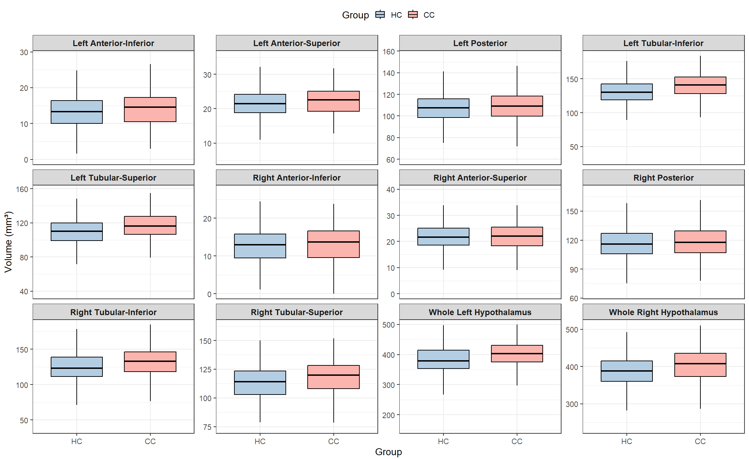

Risultati
Confronti volumetrici tra gruppi
Subregion | Mean HC | Mean CC | p-value | p_Bonf
Left anterior-inferior | 13.10 | 13.95 | 0.026 | 0.318
Left anterior-superior | 21.49 | 22.23 | 0.037 | 0.454
Left posterior | 107.00 | 109.33 | 0.049 | 0.597
Left tubular inferior | 131.00 | 138.93 | < .001 | < .001
Left tubular superior | 110.23 | 116.28 | < .001 | < .001
Right anterior-inferior | 12.50 | 12.78 | 0.460 | 1.000
Right anterior-superior | 21.72 | 21.88 | 0.679 | 1.000
Right posterior | 115.77 | 117.99 | 0.103 | 0.597
Right tubular inferior | 124.22 | 130.45 | < .001 | 0.002
Right tubular superior | 113.73 | 119.03 | < .001 | < .001
Whole left | 382.82 | 400.73 | < .001 | < .001
Whole right | 387.93 | 402.13 | < .001 | < .001

Slide 5
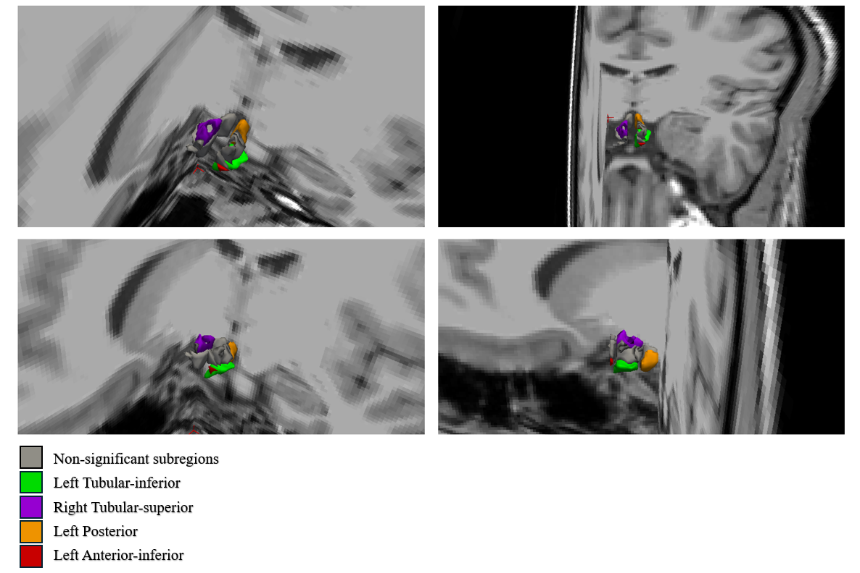
Risultati
Modello di Regressione Logistica
Variable | Estimate | Odds Ratio | 95% CI (Lower–Upper) | p-value
Intercept | - 3.990 | 0.019 | 0.002 – 0.258 | 0.003
Left Anterior-Inferior | 0.064 | 1.064 | 1.010 – 1.123 | 0.021
Left Anterior-Superior | - 0.034 | 0.963 | 0.901 – 1.028 | 0.260
Left Posterior | - 0.028 | 0.972 | 0.949 – 0.992 | 0.007
Left Tubular-Inferior | 0.030 | 1.031 | 1.013 – 1.051 | 0.001
Left Tubular-Superior | - 0.010 | 0.991 | 0.970 – 1.012 | 0.383
Right Anterior-Inferior | - 0.012 | 0.992 | 0.939 – 1.049 | 0.782
Right Anterior-Superior | - 0.019 | 0.979 | 0.925 – 1.036 | 0.463
Right Posterior | 0.004 | 1.000 | 0.983 – 1.017 | 0.999
Right Tubular-Inferior | - 0.014 | 0.986 | 0.968 – 1.003 | 0.116
Right Tubular-Superior | 0.040 | 1.040 | 1.020 – 1.061 | <.001
Gender (Male) | 1.694 | 5.509 | 3.161 – 9.779 | <.001
Age | 0.244 | 1.270 | 1.041 – 1.557 | 0.020
Intracranial Volume | - 0.063 | 0.952 | 0.714 – 1.269 | 0.736

Slide 6
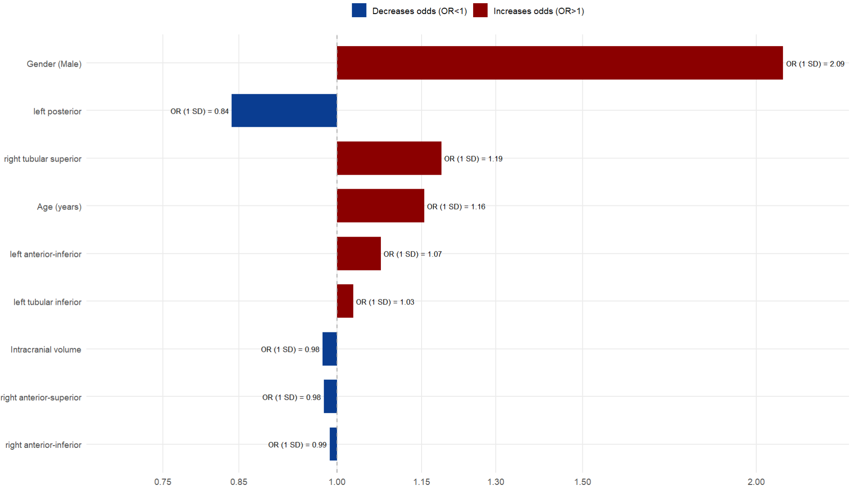
Risultati
Regressione LASSO
Sesso maschile: predittore più forte (OR = 2.09)
Età: effetto moderato (OR = 1.16)
ROI ipotalamiche:
↑ Odds = Right tubular superior, Left
anterior-inferior, Left tubular-inferior
↓ Odds = Left posterior
ICV e altre ROI → contributo trascurabile

Slide 7
.
Limiti
Classificazione retrospettiva dei soggetti con problemi di condotta infantile (SSAGA) → possibile recall bias
Campione HCP → sani, alto funzionamento, gruppo omogeneo (White) → generalizzabilità limitata anche su popolazione clinica
Disegno cross-sectional → nessuna inferenza causale
Natura trasversale → necessari studi longitudinali

Slide 8
Discussioni e Conclusioni
Risultati chiave e Interpretazioni
Pattern ipotalamico specifico nei CC: volumi aumentati in Left anterior-inferior, Left tubural-inferior, Right tubural-superior; volumi ridotti in Left posterior.
Effetti indipendenti da età, sesso e ICV
Adattamento/compenso o maturazione accelerata in risposta a difficoltà precoci
Implicazioni
L’ipotalamo emerge come nuovo target neuroanatomico oltre alle regioni limbiche classiche (amigdala/PFC)
La morfometria ipotalamica potrebbe contribuire come biomarcatore per interventi precoci
Supporto a modelli neurobiologici integrati e target terapeutici mirati
Ricerca futura
Studi longitudinali per distinguere rischio vs compenso/resilienza
Campioni clinici e maggiore diversità (socio-demografica/etnica) per la generalizzabilità
Integrazione multimodale: morfometria + fMRI/connettività + marker endocrini (HPA) + ambiente/stress precoce.

Slide 9
Grazie per l’attenzione!
Neuroscience Research Center,
Department of Medical and Surgical Sciences,
Magna Graecia University, Catanzaro, Italy
XXXI Congresso dell’Associazione Italiana di Psicologia - Sezione Sperimentale.
11–13 set 2025, Campus Luigi Einaudi

